Slide 1
МОДЕЛЬ
КАДЕТСКОГО ОБРАЗОВАНИЯ МОСКВЫ

Slide 2
Проект предпрофессионального образования
«КАДЕТСКИЙ КЛАСС В МОСКОВСКОЙ ШКОЛЕ»
КАДЕТСКОЕ ОБРАЗОВАНИЕ – один из видов предпрофессионального образования.
В городе Москве реализуется в формате кадетских классов
КАДЕТСКОЕ ОБРАЗОВАНИЕ
Военное дело
Правоохранительная служба
Гражданская
служба
Казачество
Основное общее образование
Профильное обучение
Дополнительные общеразвивающие программы
Среднее общее образование

Slide 3
Проект предпрофессионального образования
«КАДЕТСКИЙ КЛАСС В МОСКОВСКОЙ ШКОЛЕ»
Статья 86 Федерального закона от 29.12.2012 № 273-ФЗ «Об образовании в Российской Федерации»
Образовательные программы основного общего и среднего общего образования могут быть интегрированы с дополнительными общеразвивающими программами, имеющими целью подготовку несовершеннолетних обучающихся к военной или иной государственной службе, в том числе к государственной службе российского казачества.
Совместно с профильными министерствами и ведомствами школы определяют:
Предметный профиль кадетских классов (обязательное углубленное изучение истории России, остальные предметы – по выбору).
Вариативный набор дополнительных общеразвивающих программ (строевая и физическая подготовка обязательны, остальное – по выбору).
Виды внеурочной деятельности (базовую модель воспитывающей деятельности обучающихся): волонтерское движение, музейная педагогика, поисковые отряды, детский туризм и др.

Slide 4
Проект предпрофессионального образования
«КАДЕТСКИЙ КЛАСС В МОСКОВСКОЙ ШКОЛЕ»
I. В структуре многопрофильного комплекса является одним из видов профильного предпрофессионального обучения.
II. Условия открытия кадетских классов в образовательных организациях:
В параллели 7-х классов общеобразовательной организации кроме профильного кадетского класса должно функционировать не менее трех общеобразовательных классов
Образовательные организации обеспечивают профильность обучения путем заключения пятисторонних соглашений о сотрудничестве с:
Общественными организациями ветеранов соответствующего органа государственной власти.
Вузами, находящимися в ведении соответствующего органа гос. власти, гос. службы российского казачества и др.
Военным комиссариатом города Москвы.
Органами государственной власти, государственной службы российского казачества и др.
Прием обучающихся осуществляется с учетом годности по здоровью и успехам в учебе

Slide 5
Проект предпрофессионального образования
«КАДЕТСКИЙ КЛАСС В МОСКОВСКОЙ ШКОЛЕ»
С учетом профиля министерств и ведомств (Министерства обороны, МЧС, МИД, МВД, Минюст, ФСБ, ФСО, Росгвардии, ВСК, РВСН) обеспечивается интеграция образовательных программ:
ОСНОВНОГО ОБЩЕГО И СРЕДНЕГО ОБЩЕГО ОБРАЗОВАНИЯ
ДОПОЛНИТЕЛЬНЫХ ОБЩЕРАЗВИВАЮЩИХ ПРОГРАММ
ПРОГРАММ ПРЕДПРОФЕССИОНАЛЬНОЙ ПОДГОТОВКИ

Slide 6
РАЗВИТИЕ КАДЕТСКОГО ОБРАЗОВАНИЯ
Участники реализации Модели кадетского образования Москвы:
СУБЪЕКТЫ ОБРАЗОВАТЕЛЬНЫХ ОТНОШЕНИЙ (КАДЕТЫ, РОДИТЕЛИ, ОФИЦЕРЫ-ВОСПИТАТЕЛИ, ПЕДАГОГИ, ПСИХОЛОГИ)
ВЕТЕРАНЫ ВОЙНЫ И ТРУДА
ПРЕДСТАВИТЕЛИ ПРОФИЛЬНЫХ МИНИСТЕРСТВ И ВЕДОМСТВ
ПРЕДСТАВИТЕЛИ ПРОФИЛЬНЫХ ВУЗОВ И ВОИНСКИХ ЧАСТЕЙ

Slide 7
РАЗВИТИЕ КАДЕТСКОГО ОБРАЗОВАНИЯ
Целевые индикаторы реализации предпрофессионального проекта
«Кадетский класс в московской школе»:
УЧАСТИЕ В ПРЕДМЕТНЫХ ОЛИМПИАДАХ
СДАЧА НОРМ ГТО и ПОЛУЧЕНИЕ СПОРТИВНЫХ РАЗРЯДОВ
УЧАСТИЕ В ТВОРЧЕСКИХ КОНКУРСАХ ГОРОДСКОГО И ФЕДЕРАЛЬНОГО УРОВНЕЙ
ВОЕННАЯ ПОДГОТОВКА

Slide 8
Проект предпрофессионального образования
«КАДЕТСКИЙ КЛАСС В МОСКОВСКОЙ ШКОЛЕ»
 | Кол-во образовательных организаций и обучающихся
 | 2014/2015 уч.г. | 2015/2016 уч.г. | 2016/2017 уч.г. | 2017/2018 уч.г. | 2018/2019 уч.г.
Образовательный проект «Кадетский класс в московской школе» | 70 | 92 | 124 | 168 | 201 (+ 11 кандидатов)
 | 8,4 тыс.чел. | 9,3 тыс.чел. | 10 тыс.чел. | 12,5 тыс.чел. | 16,0 тыс.чел.
ВКЛЮЧЕНЫ
НОВЫХ
42 ШКОЛЫ
16,5 тысяч кадет
в системе Департамента образования города Москвы

Slide 9
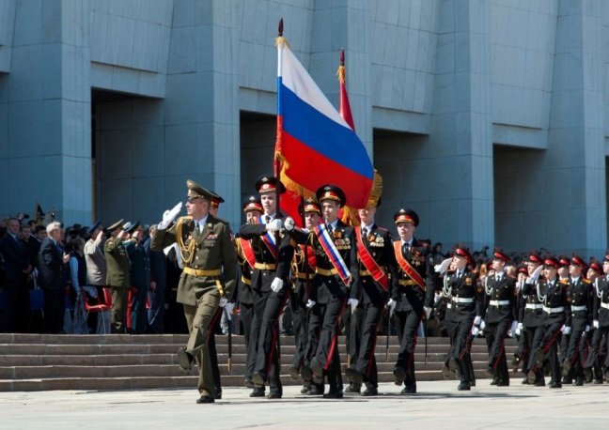
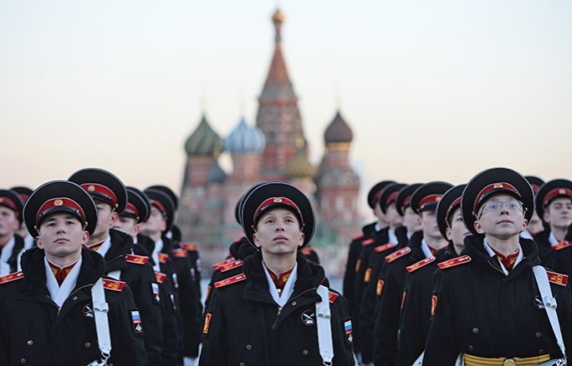
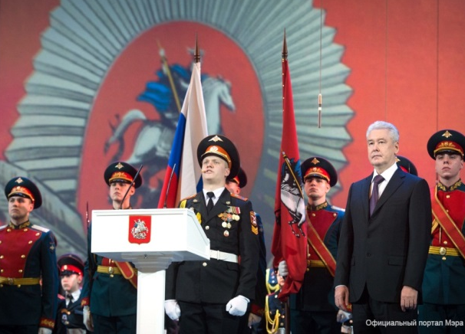
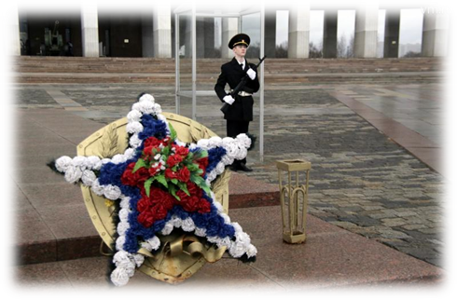
НАИБОЛЕЕ КРУПНЫЕ ГОРОДСКИЕ СОБЫТИЯ КАДЕТСКОГО ДВИЖЕНИЯ МОСКВЫ В УЧЕБНОМ ГОДУ
ПАРАД
КАДЕТСКОГО ДВИЖЕНИЯ МОСКВЫ
«НЕ ПРЕРВЕТСЯ
СВЯЗЬ ПОКОЛЕНИЙ»
ТОРЖЕСТВЕННЫЙ МАРШ
НА КРАСНОЙ ПЛОЩАДИ
7 НОЯБРЯ
ФОРУМ
КАДЕТСКОГО
ОБРАЗОВАНИЯ
«ЧЕСТЬ ИМЕЮ СЛУЖИТЬ ОТЧИЗНЕ»
ДЕНЬ
КАДЕТСКОГО КЛАССА В МУЗЕЕ ПОБЕДЫ

Slide 10
ЦИКЛОГРАММА МЕРОПРИЯТИЙ В 2018/2019 УЧЕБНОМ ГОДУ, в том числе рейтинговых
7 КЛАСС
КЛЯТВА КАДЕТА
КОНКУРС СТРОЯ И ПЕСНИ
ФОРУМ «Честь имею служить Отчизне»
ГТО
СПАРТАКИАДА КАДЕТ
ОЛИМПИАДЫ: МОШ, московская предпрофессиональная олимпиада: комплексная безопасность (кадетская олимпиада) и др.
КОНКУРСЫ
«ИСТОРИЧЕСКОЕ ПУТЕШЕСТВИЕ» В МУЗЕЕ ПОБЕДЫ
8 КЛАСС
ДЕНЬ КК В МУЗЕЕ ПОБЕДЫ
ЭКЗАМЕН ПО ВОЕННОЙ ПОДГОТОВКЕ
ГТО
НЕЗАВИСИМЫЕ ДИАГНОСТИКИ ПО ПРОФИЛЬНЫМ ПРЕДМЕТАМ (русский язык/ математика, история)
ОЛИМПИАДЫ: МОШ, московская предпрофессиональная олимпиада: комплексная безопасность (кадетская олимпиада) и др.
СПАРТАКИАДА КАДЕТ
КОНКУРСЫ
минимальное количество баллов по итогам мониторинга
150 баллов
минимальное количество баллов по итогам мониторинга
200 баллов

Slide 11
ЦИКЛОГРАММА МЕРОПРИЯТИЙ В 2018/2019 УЧЕБНОМ ГОДУ
9 КЛАСС
ДЕНЬ КК В МУЗЕЕ ПОБЕДЫ
ОГЭ
ГТО
ТОРЖЕСТВЕННЫЙ МАРШ
7 НОЯБРЯ
ОЛИМПИАДЫ: МОШ, ВОШ и др.
СПАРТАКИАДА КАДЕТ
КОНКУРСЫ НИР
ТВОРЧЕСКИЕ КОНКУРСЫ
10 КЛАСС
ДЕНЬ КК В МУЗЕЕ ПОБЕДЫ
ГТО
ТОРЖЕСТВЕННЫЙ МАРШ
7 НОЯБРЯ
ПАРАД 6 МАЯ
ОЛИМПИАДЫ: МОШ, ВОШ и др.
СПАРТАКИАДА КАДЕТ
КОНКУРСЫ НИР
ТВОРЧЕСКИЕ КОНКУРСЫ
11 КЛАСС
ПРЕДПРОФЕССИОНАЛЬНЫЙ ЭКЗАМЕН
ОЛИМПИАДЫ: МОШ, ВОШ и др.
СПАРТАКИАДА КАДЕТ
КОНКУРСЫ НИР
ТВОРЧЕСКИЕ КОНКУРСЫ
минимальное количество баллов по итогам мониторинга
250 баллов
минимальное количество баллов по итогам мониторинга
300 баллов
минимальное количество баллов по итогам мониторинга
350 баллов

